Slide 1
소프트웨어 공학 4조2017E7005 김건희
2017E7445 임종민
2017E7404 김서현
201531042 최준혁
201532070 한현
201431053 허준
오목과 사고력
발표자
2017E7005 김건희

Slide 2



목 차
아이디어 도출
개발 과정
프로젝트 평가

Slide 3
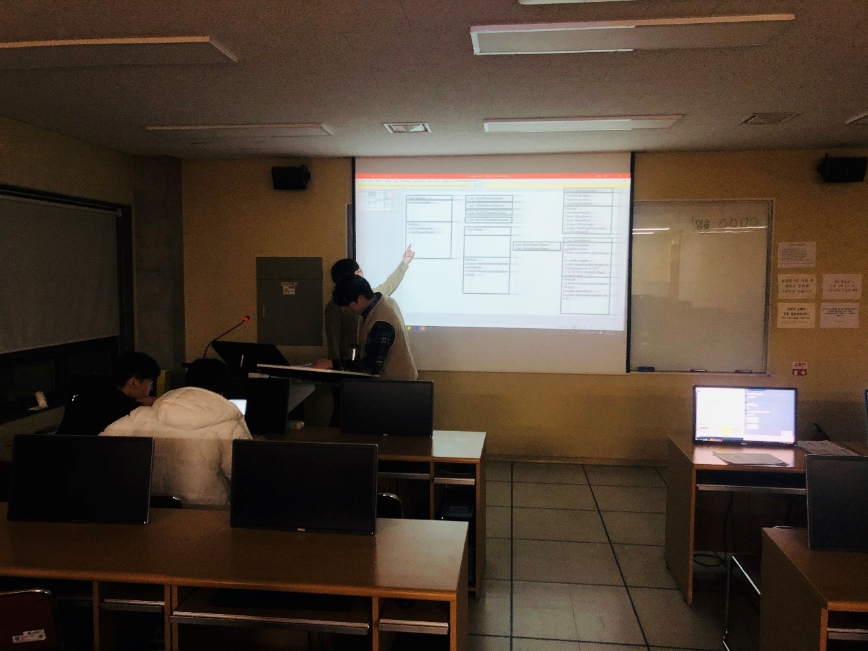
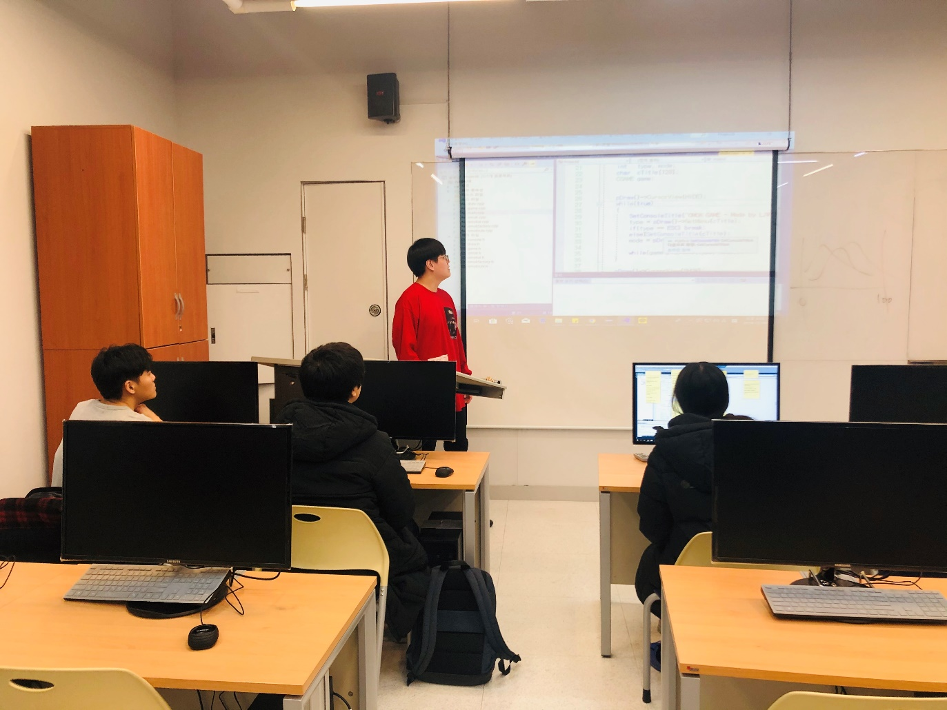
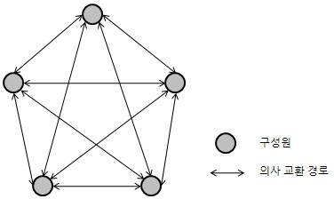
분산형 팀 구성

Slide 4

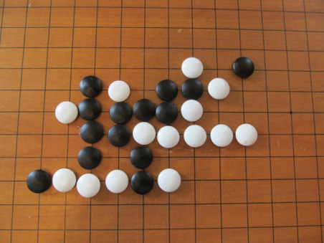
사고력

Slide 5
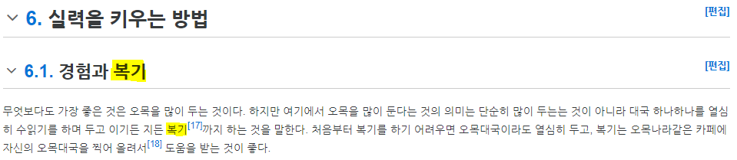
How?

Slide 6

1. 문제의 정의

Slide 7
문제의 이해
문제의 범위와 원인 파악
오목게임을 즐기기 위해서는 두 명의 사람이 필요하다.
그러나 같이 할 파트너가 없이 혼자 오목게임 즐기기는 어렵다.
따라서 혼자서도 컴퓨터와 오목게임을 하며 오목실력과 사고력을 기를 수 있는 A.I 오목 게임이 필요하게 되었다.

Slide 8
대책 수립
신규 시스템의 목표
ㄱ) 혼자서도 오목을 즐길 수 있도록 컴퓨터와 대결이 가능하게 함.
ㄴ) 사용자가 흑돌 또는 백돌을 결정할 수 있도록 함.
ㄷ) 게임의 기록을 남겨 어떻게 게임을 진행했는지 파악할 수 있도록 함.

Slide 9
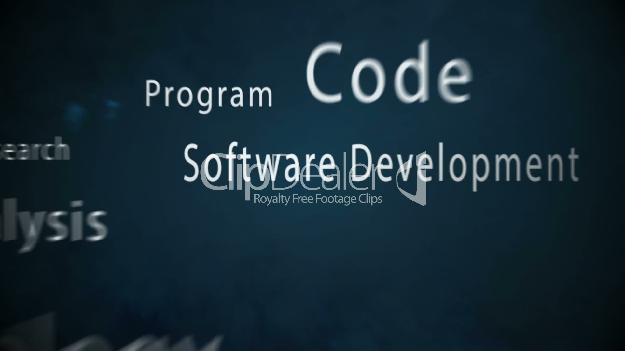
2. 사용 사례

Slide 10
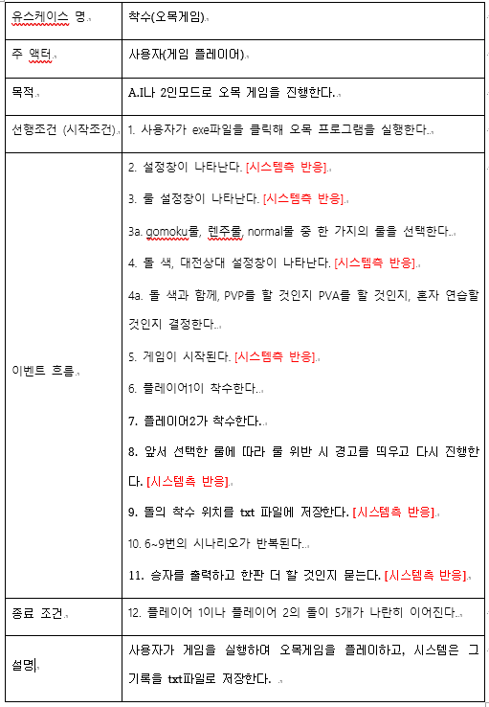
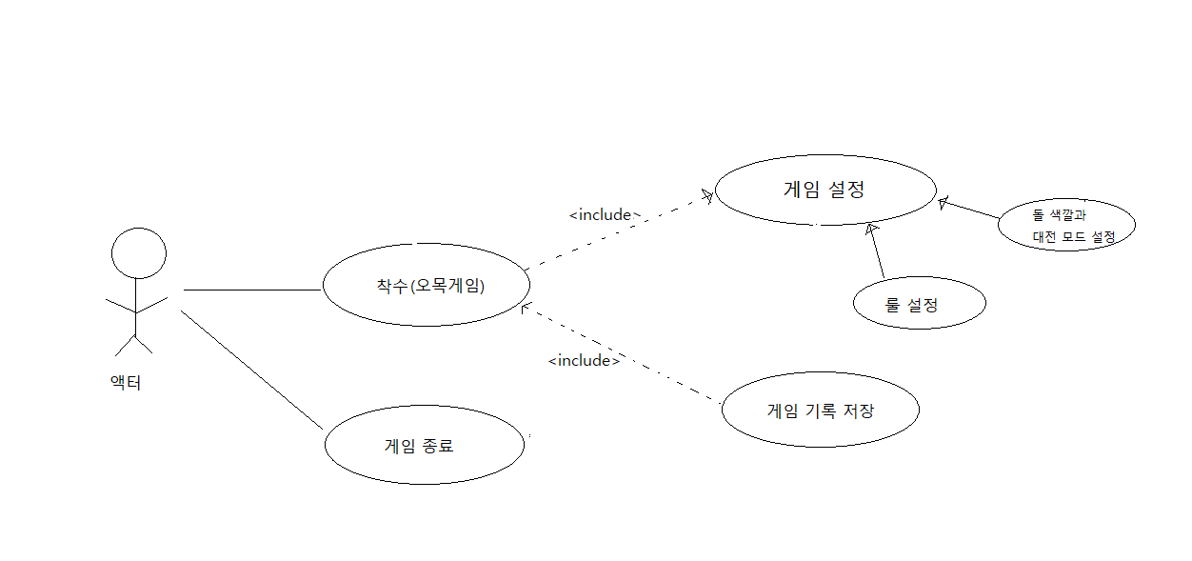
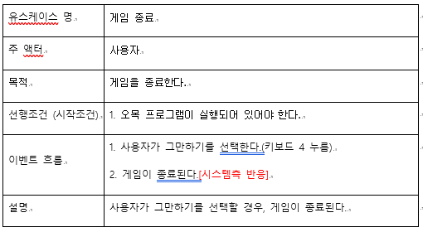
사용 사례 다이어그램

Slide 11

3. 모델링

Slide 12
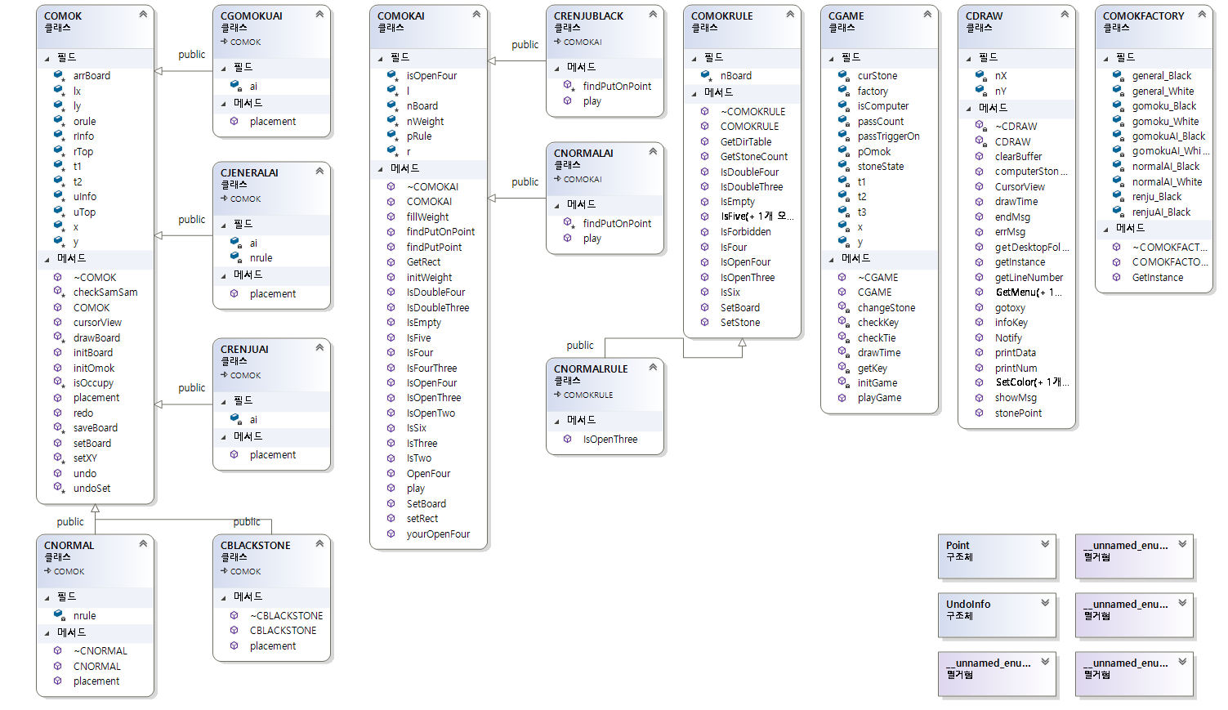
객체 모델링

Slide 13
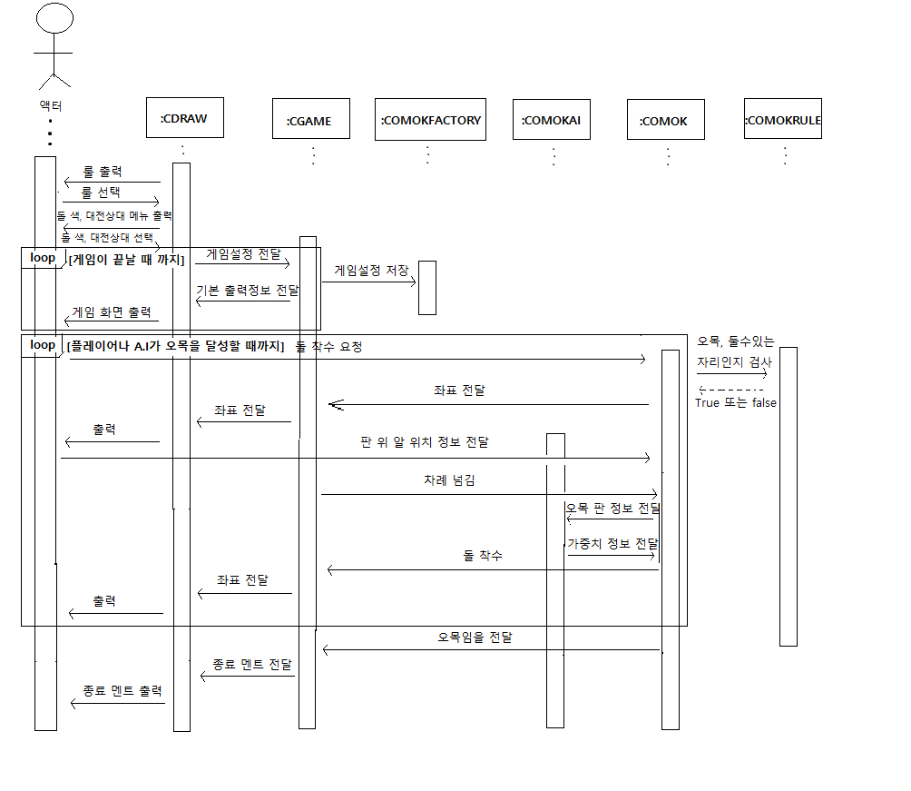
동적 모델링

Slide 14

4. 설계

Slide 15
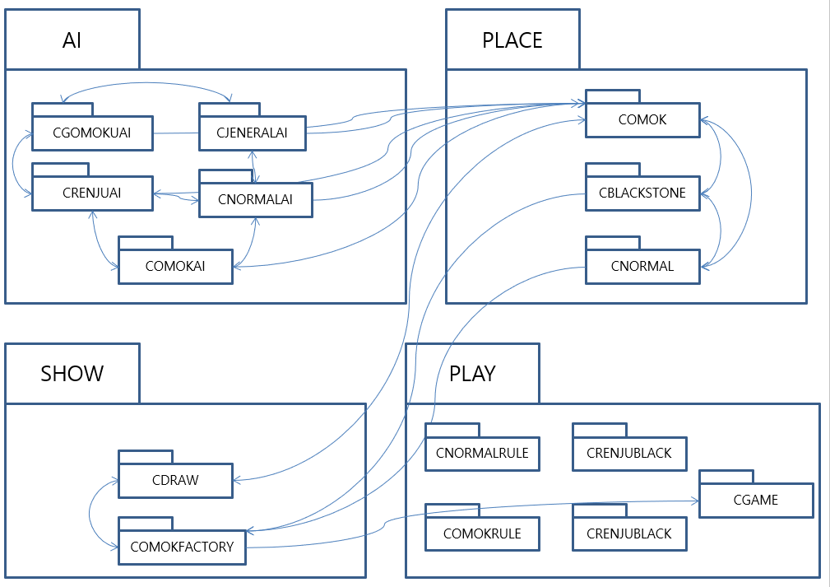
시스템 설계

Slide 16
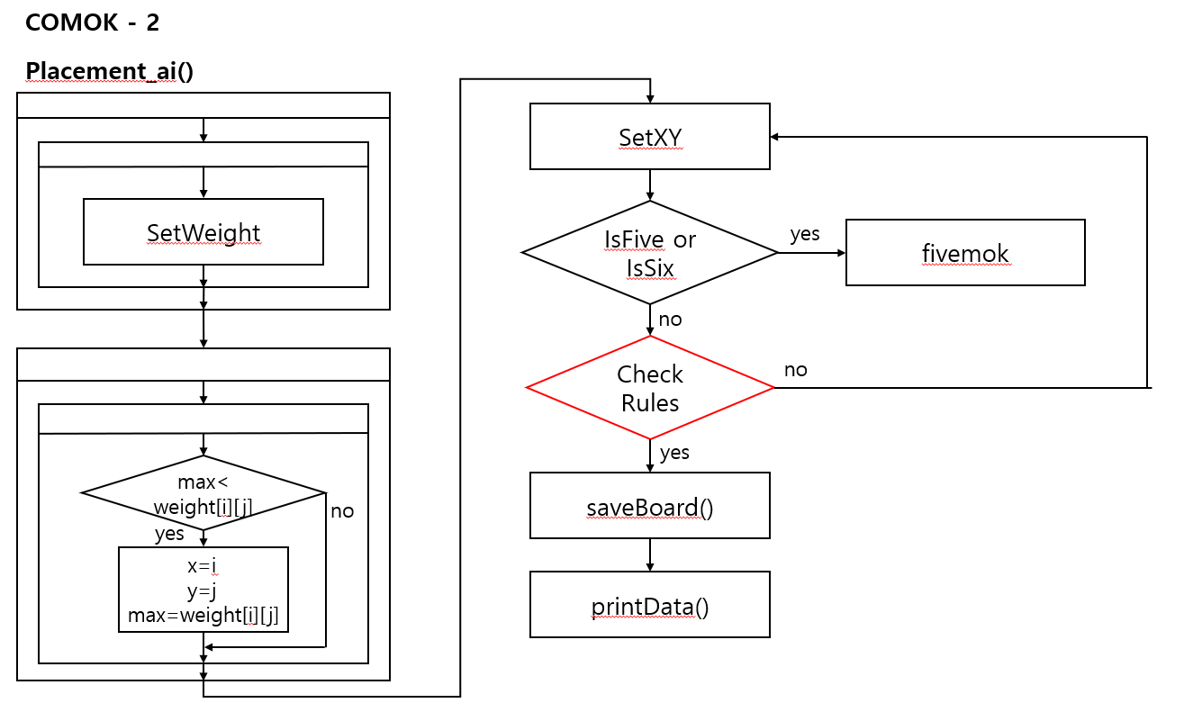
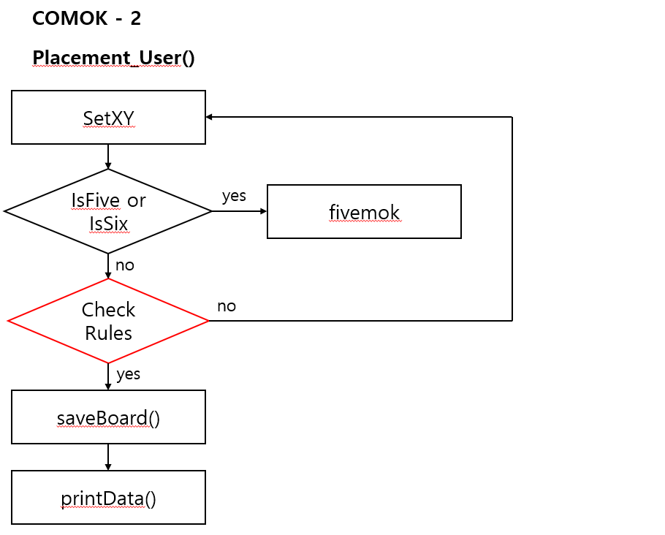
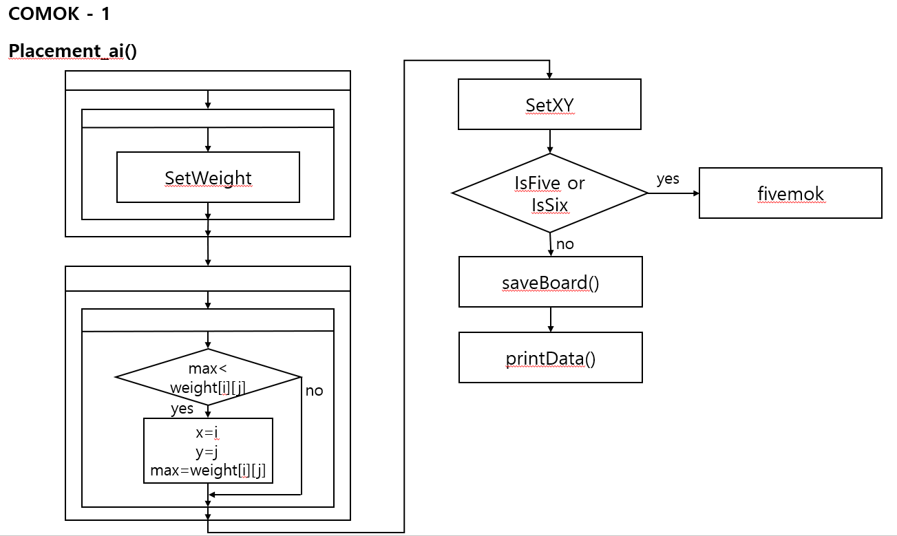
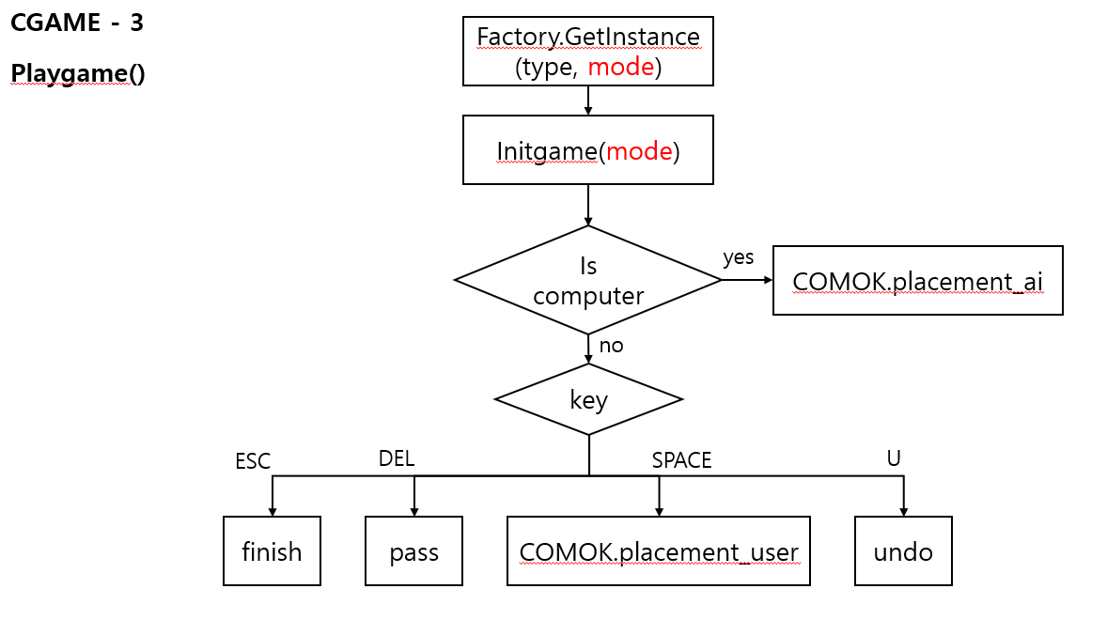
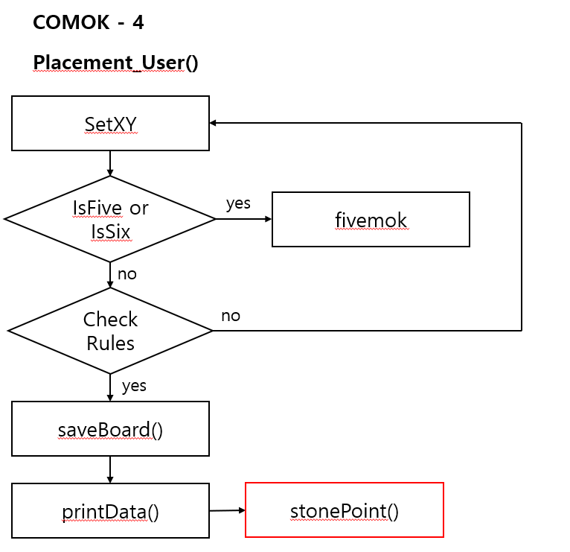
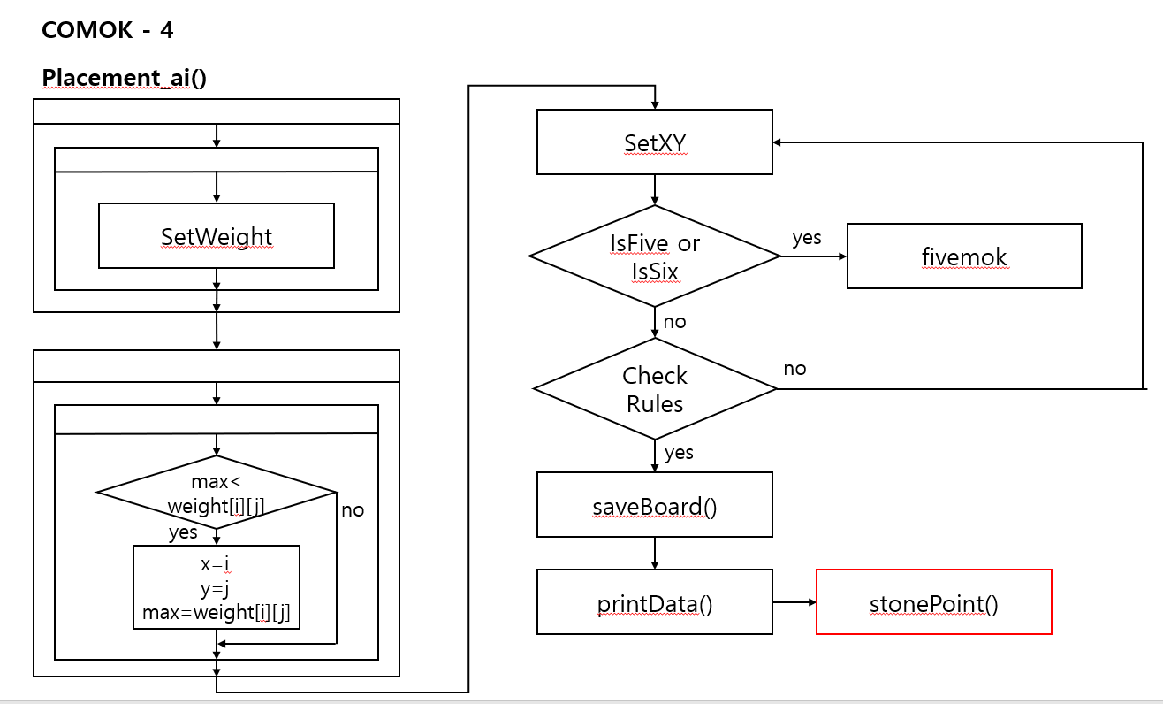
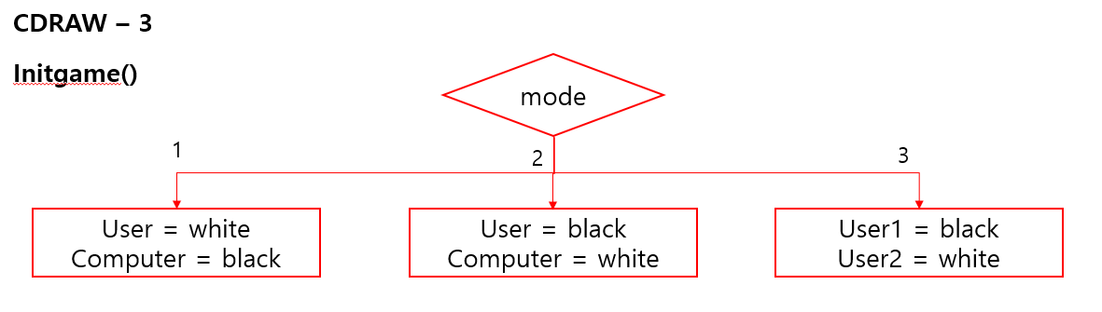
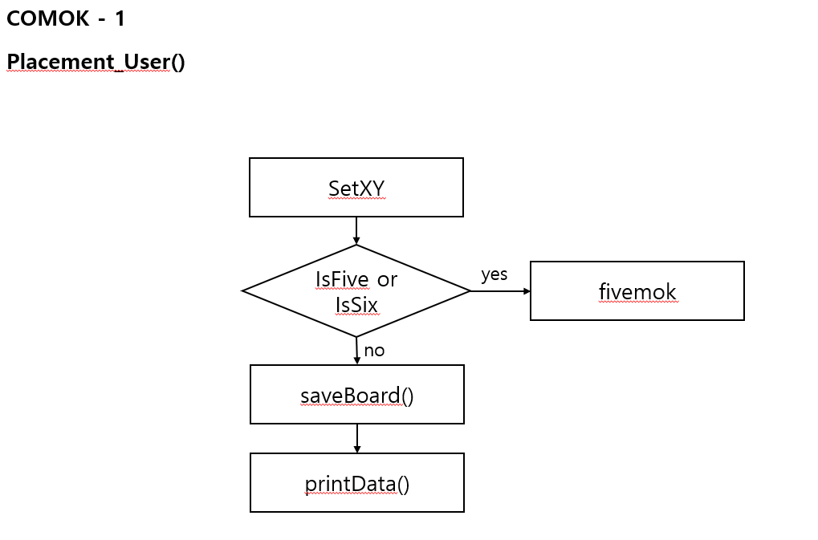
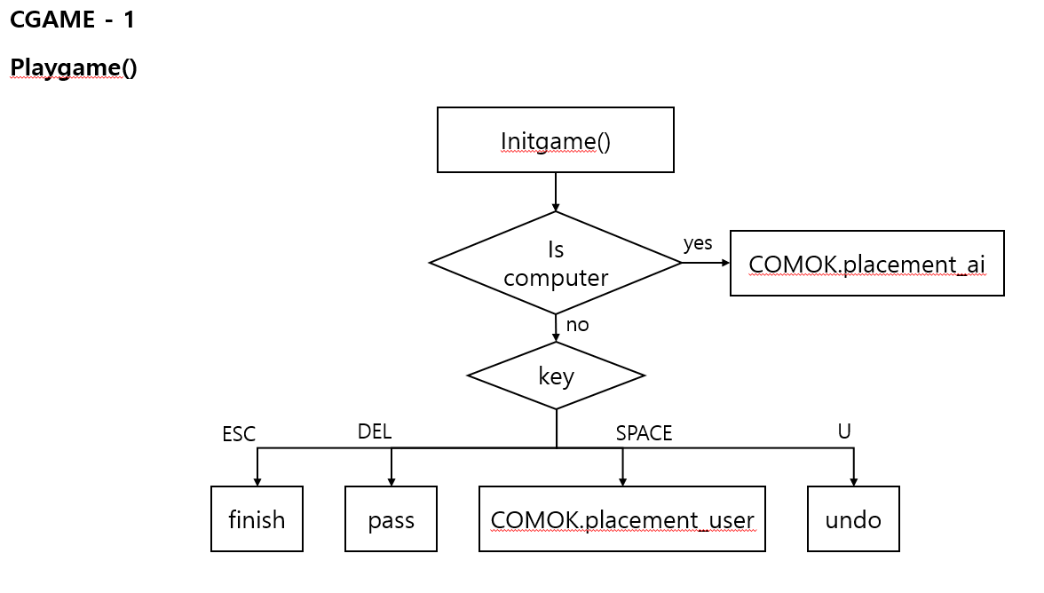
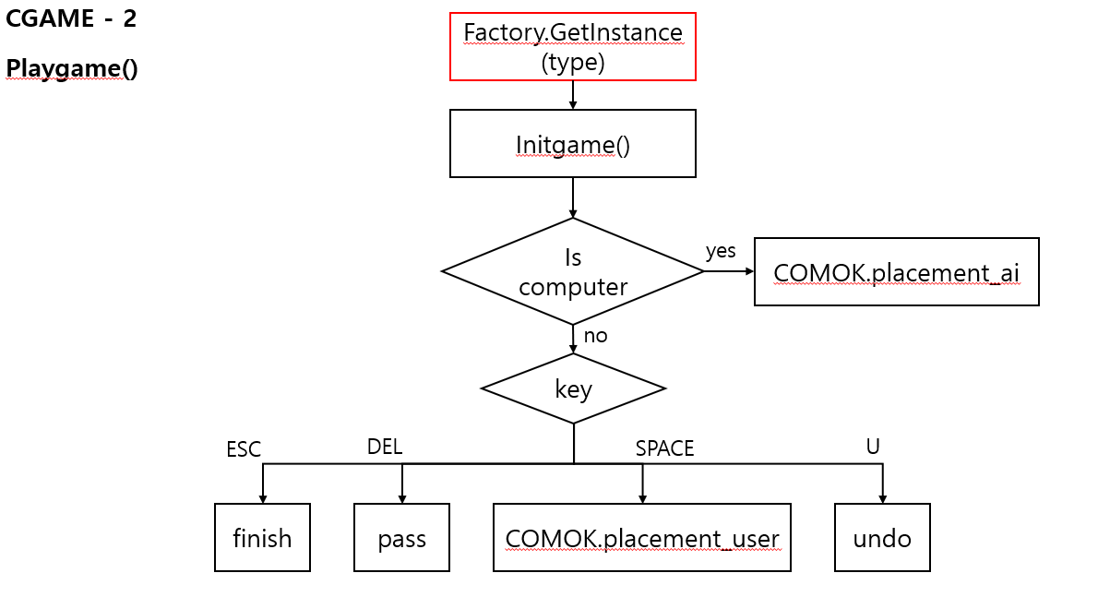
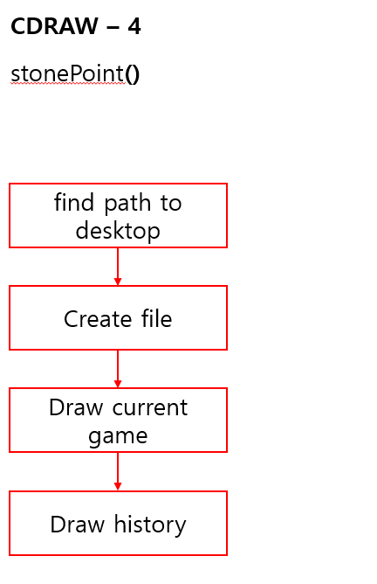
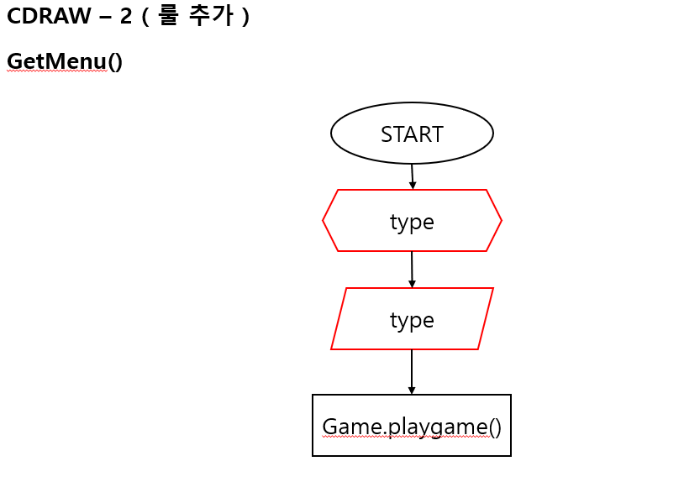
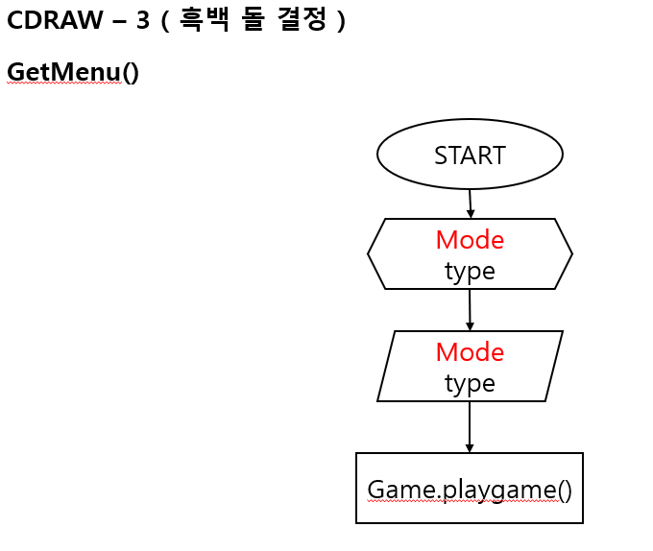
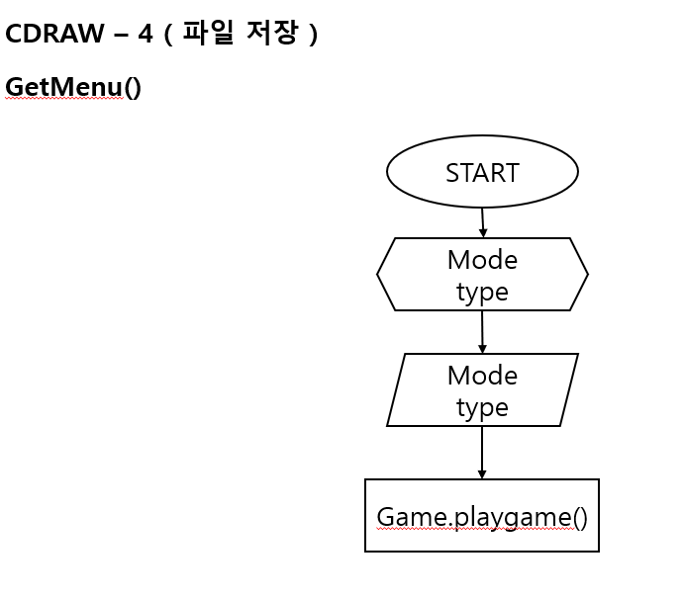
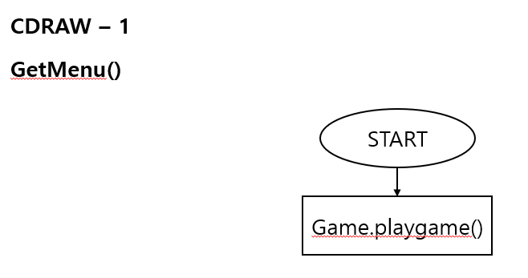
객체 설계

Slide 17

5. 구현

Slide 18
구현 언어
- C++
개발 환경
- Visual Studio 2019, 2017, 2010

Slide 19
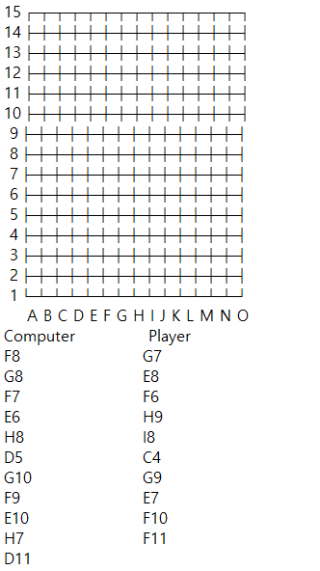
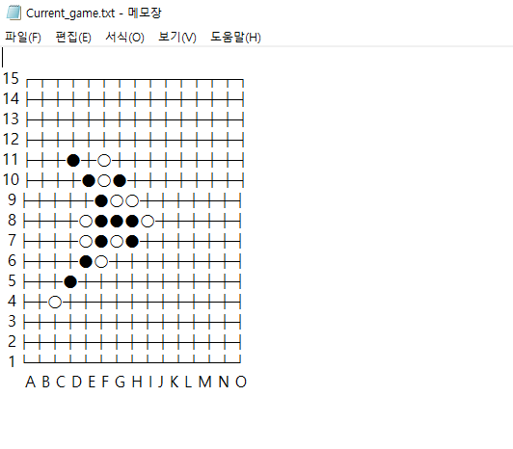
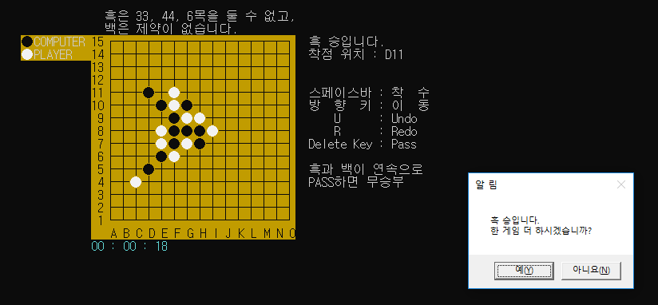

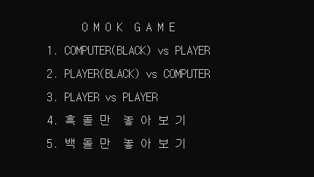

Slide 20

6. 테스트 및 검증

Slide 21
블랙 박스 테스트
O : 정상적으로 작동
:일부분만 작동
X : 작동하지 않음
테스트 항목 | 결과
플레이어의 착수에 맞는 착수를 A.I가 두는가? | O
Normal룰, 렌주룰, gomoku룰 모두 올바르게 적용이 되는가? | O
플레이어와 A.I가 착수한 위치가 파일에 올바르게 기록이 되는가? | O
Undo, redo, pass 모두 올바르게 작동 되는가? | O
돌 색을 결정하였을 때 착수 순서가 올바르게 정해지는가? | O
추가게임을 진행할 때 착수한 위치가 파일에 올바르게 기록이 되는가?
타이머 기능이 올바르게 작동되는가? | O
이미 착수되어있는 위치에 다시 착수를 시도했을 때 올바르게 경고가 나타나는가? | O
게임 도중 esc를 눌렀을 때 정상적으로 게임이 종료되는가? | O

Slide 22

7. 프로젝트 평가

Slide 23
#담당 직책
김건희, 김서현 : 파일 입출력 기능을 이용한 기록 기능 추가.
사용 사례, 동적 모델링 기록 담당
한현, 허준 : 룰 고르는 기능 추가.
구현 , 객체 설계 기록, 보고서 총괄 담당
임종민, 최준혁 : 돌 색 정하는 기능 추가.
정적 모델링, 시스템 설계 기록 담당
이 외 상호 협력

Slide 24
#총평
처음 하는 팀프로젝트이고,
1달이라는 짧은 기간의 팀프로젝트인 만큼
효율적인 의사소통과,
바르게 작동하는 프로그램을 구현하는 것이 목표였는데, 목표 달성.

Slide 25
#잘한점
깔끔하고 보기 좋은 새로운 기능 구성.
의도에 맞는 코드 구현.
팀 내 효율적인 의사소통과 상호 적극적인 참여.
기존 코드의 오류 검출(바둑판 그리기 오류, 비표준 사용 함수) 및 수정.

Slide 26
#아쉬운점
한 게임 더하기를 선택할 시 기록이 정상적으로 이루어지지 않는 오류가 존재한다.
파일 불러오기로 텍스트 -> 게임으로 변환하는 기능을 구현하려고 했으나, 시간이 부족해서 구현하지 못했다.
기존 코드의 양이 너무 많아 해석하는 데에 시간을 많이 사용했다.

Slide 27
#개선사항
복기 기능 오류 개선 및 텍스트->게임 기능 추가.
기존 코드를 보다 직관적으로 다듬어야 함.
유저의 실력이 모두 다르므로 A.I 가중치를 이용하여 난이도 설정 기능 추가.
기타 복잡한 코드 수정.

Slide 28


